Slide 1
Презентация результатов педагогической деятельности учителя физики Сатурновой Я.В.
Муниципальное бюджетное общеобразовательное учреждение
«Гимназия №1»

Slide 2
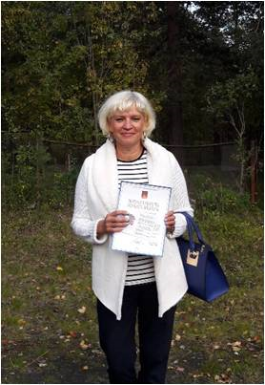
Сатурнова Яна Валерьевна, 1964 года рождения, образование высшее , в 1988 году окончила Днепропетровский государственный университет по специальности «Производство летательных аппаратов», присвоена квалификация инженер-механик, педагогический стаж работы – 34 года, учителем физики в гимназии работает в течение 2 лет, до этого работала учителем физики в Муниципальном бюджетном общеобразовательном учреждении средней общеобразовательной школе № 10 имени Б. Ф. Сафонова, имеет высшую квалификационную категорию.

Slide 3
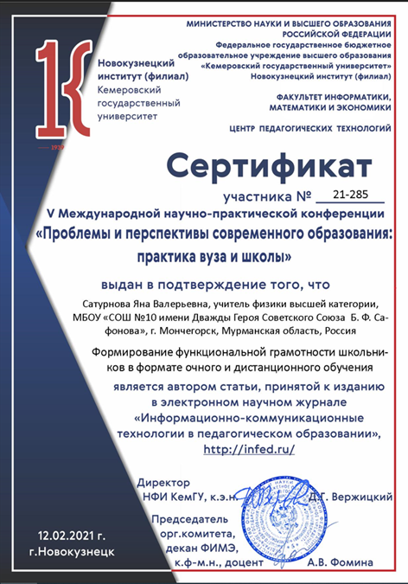
Собственные методические разработки
2020-2021 учебный год
“Формирование функциональной грамотности школьников в формате очного и дистанционного обучения”
Данная методика направлена на формирование функциональной грамотности на уроках физики и астрономии. Для совершенствования этого навыка учащихся подобраны и разработаны учителем лично задания по различным разделам физики в 7-9 классах, а также по астрономии для 10-11 класса. Задания апробированы на уроках и оценены в соответствии с разработанными критериями.
Опыт представлен на заседании городском методическом объединении учителей физики, на «V Международной научно-практической конференции “Проблемы и перспективы современного образования: практика вуза и школы” (дистанционно), при проведении открытого внеурочного занятия по биологии и физике для 7 класса «Пей воду, вода не смутит ума» на городском семинаре «Личностно-развивающая образовательная среда МБОУ Гимназия №1 как основа формирования функциональной грамотности».

Slide 4
2021–2022 «Внедрение программы личностного роста на уроках естественно-научной направленности»
Данная методическая разработка была создана в рамках участия МБОУ Гимназия №1 в программе по развитию личностного потенциала благотворительного фонда Сбербанка «Вклад в будущее», приказ МОиН МО № 214-0 от 30.12.2020г.
Значимые продукты: технологическая карта внеурочного занятия, дидактические материалы, методические указания по применению выбранных приемов, синтез представлений о Мурманской области как о крае.
Презентация к занятию и технологическая карта представлены на защите курсовой работы ««Разработка внеурочного занятия, направленного на социально-эмоциональное развитие учащихся 5-го класса (география, музыка, английский язык, математика)» в ходе прохождения курсов повышения квалификации «Внедрение программы личностного роста в деятельность образовательных организаций»
Элементы занятия представлены на педагогическом совете «Личностно-развивающая среда МБОУ Гимназия № 1».

Slide 5
2022-2023 «Формирование практических навыков учащихся на уроках физики с использованием цифровых лабораторий»
В методической разработке приведены примеры использования оборудования цифровой лаборатории для проведения занятий элективного курса «Решение задач с развернутым ответом по физике» в 10-11 классах, а также технологическая карта одного из занятий элективного курса
Публикация
ГАУДПО МО «ИРО»
Сборник педагогического опыта "Центр «Точка роста» — драйвер изменений в системе образования Мурманской области"
Институт развития образования - Сборник педагогического опыта "Центр «Точка роста» — драйвер изменений в системе образования Мурманской области" (iro51.ru)
«Формирование практических навыков учащихся на уроках физики с использованием цифровых лабораторий», с.57

Slide 6
Результат применения инноваций
Доработана программа элективного курса «Решение задач с развернутым ответом по физике» в 10-11 классах с использованием цифровой лаборатории.
-Технологическая карта занятия элективного курса
«Электрический ток в полупроводниках» с практической работой «Изучение вольт-амперной характеристики полупроводникового диода».
-Представление элементов занятия на открытии цифровой лаборатории
Новая лаборатория для гимназистов (gov-murman.ru)
- Открытое внеурочное занятие по физике и биологии «Пей воду, вода не смутит ума» 7 классы, на
городском методическом семинаре «Личностно-развивающая образовательная среда МБОУ Гимназия № 1 как основа формирования как основа формирования функциональной грамотности»
-Работа учащегося 10 класса Андреева Дмитрия «Сравнение характеристик энергосберегающей лампы и лампы накаливания»., который стал призером «XVII межрегиональной научно-технической конференции молодых ученых и специалистов ВУЗОВ «Научно-практические проблемы в области химии и химических технологий», секция "Юные ученые", направление «Физика».

Slide 7
РЕЗУЛЬТАТЫ УЧЕБНЫХ ДОСТИЖЕНИЙ УЧАЩИХСЯ
Успеваемость 100%
Качество знаний – 63-100%

Slide 8
Всероссийская олимпиада школьников
2021-2022 учебный год
Муниципальный уровень – 1 победитель
Региональный уровень – 1 победитель
2022-2023 учебный год
Муниципальный уровень – 1 победитель, 1 призер

Slide 9
Другие олимпиады и конкурсы
Фамилия, имя, отчество учащегося, класс | Название мероприятия | Уровень | Результат
Пшеничная Алена | Международный дистанционный конкурс «Олимпис 2021- Осенняя сессия» | Всероссийсий | Диплом II степени
Смирнов Петр, 11 класс | Олимпиада школьников Физтех |  | Призер 2 степени
Фамилия, имя, отчество учащегося, класс | Название мероприятия | Уровень | Результат
Аксеновский Александр, 10 класс | Региональный этап Всероссийского конкурса научно- исследовательских работ им. Д. И. Менделеева в 2020 - 2021 учебном году | Региональный | Призер
Андреев Дмитрий, 10 класс | XVII межрегиональная научно-техническая конференция молодых ученых и специалистов ВУЗОВ «Научно-практические проблемы в области химии и химических технологий» Секция "Юные ученые" .Направление «Физика» |  | Призер

Slide 10
Работа с одаренными детьми
С 2019 года на базе МБОУ Гимназия №1 была организована работа секции «Физика» «Школы интеллектуального роста» » (в соответствии с Положением о городской Школе интеллектуального роста, утвержденным приказом управления образования от 26.12.2018 № 900). Контингент учащихся – 9 классы. Яна Валерьевна является преподавателем в Школе (2020/2021м-приказ УО администрации г. Мончегорска №22 от 19.01.21, 2021/2022 приказ УО администрации г. Мончегорска №729 от 28.10.21) и стремится к повышению
- уровня теоретической и практической подготовки учащихся;
-созданию оптимальных условий для развития интеллектуального потенциала учащихся;
-приобретению навыков научно-исследовательской деятельности;
-совершенствованию умений и навыков в решении экспериментальных, творческих задач по предметам;
- улучшению подготовки к участию в олимпиадах различных уровней;
-формированию потребности у обучающихся к продолжению образования, самообразованию
-оказании помощи в профессиональном самоопределении;
-организации внеурочной деятельности школьников.
С 2022 года занятия в Школе проводятся с использованием цифровой лаборатории.
В среднем обучение в школе проходит от 25 до 30 учащихся ежегодно.

Slide 11
Дистанционное обучение
Для проведения дистанционных уроков (до 2022) использовалась платформа Zoom. Такие занятия включали в себя лекционный материал, видеоролики, флеш-анимации и интерактивные задания. С помощью данной платформы проходили заседания ГМО учителей физики и занятия Школы интеллектуального роста, защита проекта «Создание базы на Луне».
В 2022-2023 году уроки проводятся на платформе МЭО (мобильное электронное образование).
Использование платформы Российская Электронная школа и Skymart позволяют подобрать тренировочные задания и провести контроль, различные варианты опросов создаются с помощью Google Форм, выполнение лабораторных работ с помощью Виртуальной лаборатории ВиртуЛаб (virtulab.net), подготовку к ГИА и ВПР проходит с помощью открытого банка зданий ФИПИ и портала «Решу ОГЭ, ЕГЭ и ВПР».
Для формирования навыков функциональной грамотности используется открытый банк заданий Российской электронной школы. Опыт работы по формированию функциональной грамотности при дистанционном обучении представлен в выступлениях на городском методическом объединении учителей физики и научно-практической конференции, а также в публикации в электронном научном журнале “Информационно-коммуникационные технологии в педагогическом образовании”.

Slide 12
Профессиональная компетентность Яны Валерьевны позволяет ей быть:
руководителем городского методического объединения учителей физики,
председателем жюри муниципального этапа Всероссийской олимпиады школьников (2019-2022 гг.), муниципального конкурса научно-исследовательских работ «Умники и умницы»(2021 г.),
членом жюри регионального этапа Всероссийской олимпиады школьников (2021-2022 гг.)
экспертом, привлекаемым к проверке заданий с развернутым ответом КИМ ОГЭ,
специалистом, привлекаемым для осуществления всестороннего анализа профессиональной деятельности педагогов, аттестуемых с целью установления квалификационной категории при аттестационной комиссии МО и науки Мурманской области (2018-2023 г.г.)

